Slide 1



Thứ Ba ngày 6 tháng 5 năm 2025
Tiếng Việt
Bài viết 3:
TRẢ BÀI VIẾT CHƯƠNG TRÌNH HOẠT ĐỘNG

Slide 2

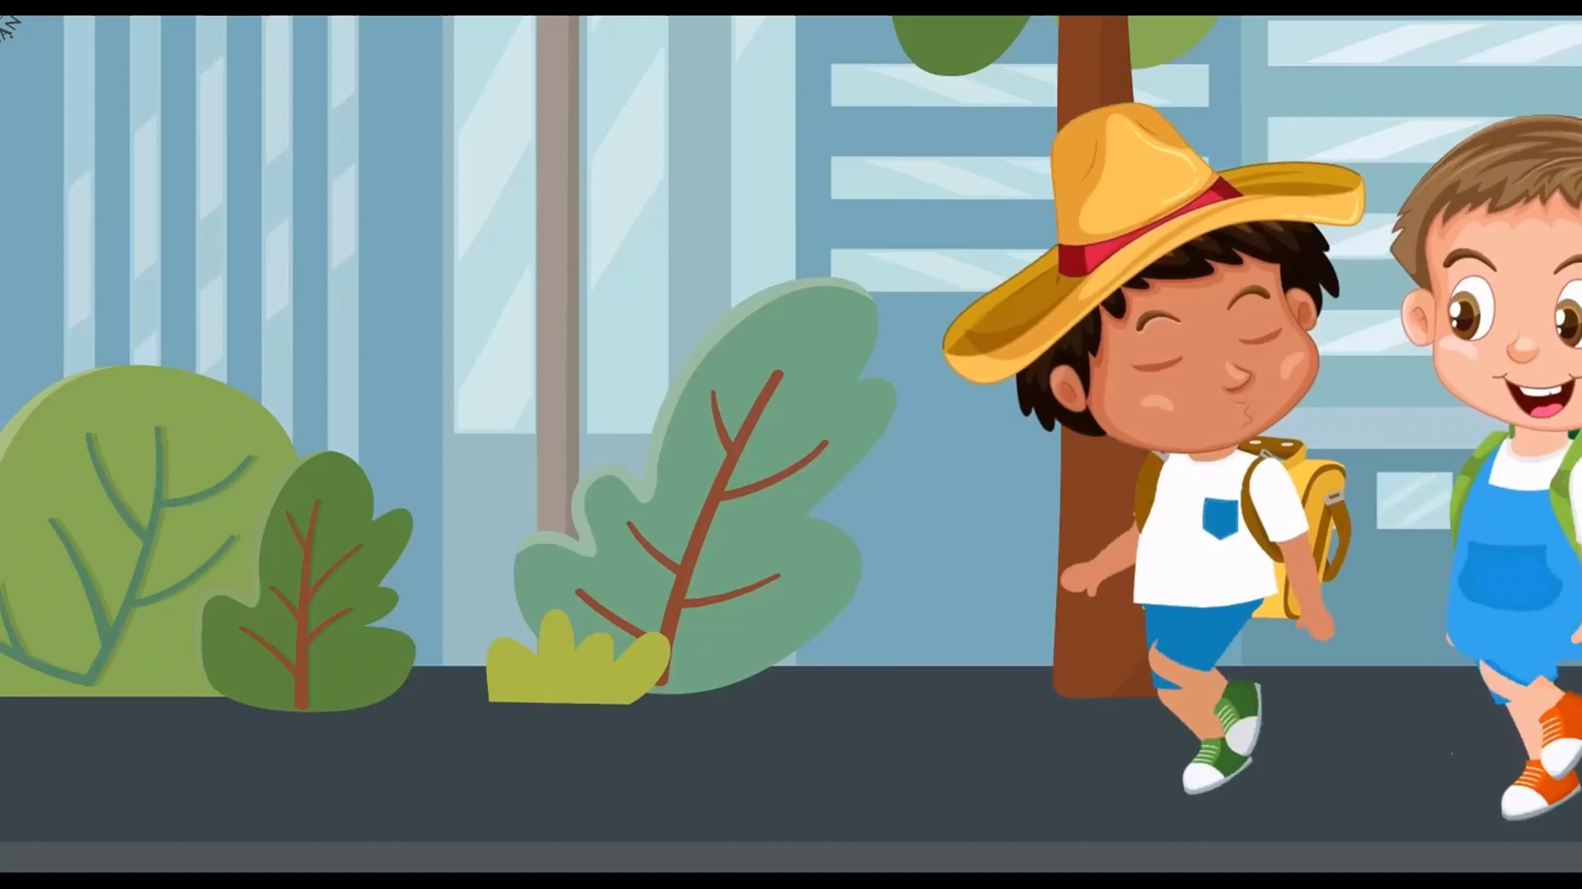

Slide 3

NGHE NHẬN XÉT CHUNG VỀ BÀI VIẾT
- Ưu điểm - nhược điểm chung của cả lớp.
- Những lỗi điển hình về cấu tạo, nội dung, cách dùng từ, đặt câu, chính tả.
- Tuyên dương những học sinh có bài viết hay.

Slide 4
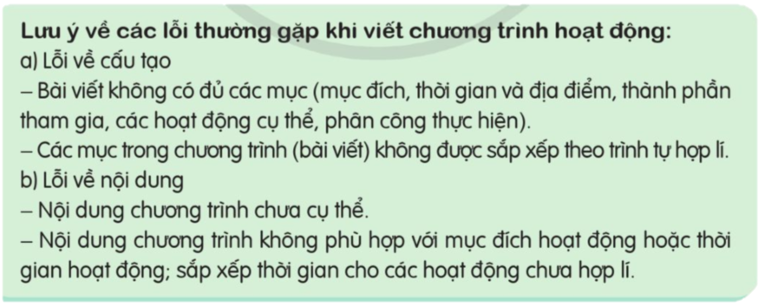
Sửa bài cùng cả lớp

Slide 5

Các bài tham khảo

Slide 6
Chương Trình Tham Quan Trải Nghiệm
- Mục đích:
Tạo ra một trải nghiệm học tập bổ ích và thú vị cho học sinh, đồng thời giúp học sinh phát triển nhiều kỹ năng cần thiết cho tương lai.
- Thời gian: 08:00 - 16:00
- Địa Điểm: Khu du lịch sinh thái Vàm Hồ- Ba Tri- Bến Tre
- Nội dung cụ thể:

Slide 7
08:00 - 08:30 | Tập trung tại trường: Điểm danh và nghe hướng dẫn viên giới thiệu về lịch trình và quy tắc an toàn.
08:30 - 09:30 | Phương tiện: xe buýt di chuyển đến địa điểm Hoạt động: Trò chuyện và hát hò trên xe.
09:30 - 10:30 | Khám phá thiên nhiên: Dạo bộ tham quan công viên, tìm hiểu về cây cỏ và động vật. Nhiệm vụ: Ghi lại những loài cây và động vật mà học sinh thấy.
10:30 - 11:00 | Nghỉ giải khát tại khu vực nghỉ ngơi Thưởng thức nước uống và snack.
11:00 - 12:00 | Hoạt động học tập: Chủ đề “ Bảo vệ môi trường” Nội dung: Tham gia trò chơi truy tìm rác thải và phân loại rác.
12:00 - 13:00 | Ăn trưa tại Nhà hàng trong công viên Thực đơn: Bữa trưa nhẹ, sandwich, trái cây và nước.
13:00 - 14:30 | Workshop Nghệ Thuật: Làm đồ thủ công từ vật liệu thiên nhiên (như lá cây, cành cây). Hướng dẫn viên giúp các em tạo ra sản phẩm sáng tạo.
14:30 - 15:30 | Các trò chơi vận động như kéo co, nhảy dây, và đua xe đạp. Mục tiêu: Tăng cường sức khỏe và tinh thần đồng đội.
15:30 - 16:00 | Tổng kết buổi tham quan, chia sẻ cảm nghĩ. Phát quà lưu niệm cho mỗi học sinh.

Slide 8
Chúc các em học tốt!

